Slide 1
多種資源動態モデルを用いた レジーム別最大持続生産量（MSY）の推定
福岡 駿也（名古屋大学）
日本数理生物学会 2026年大会 2026年9月
1

Slide 2
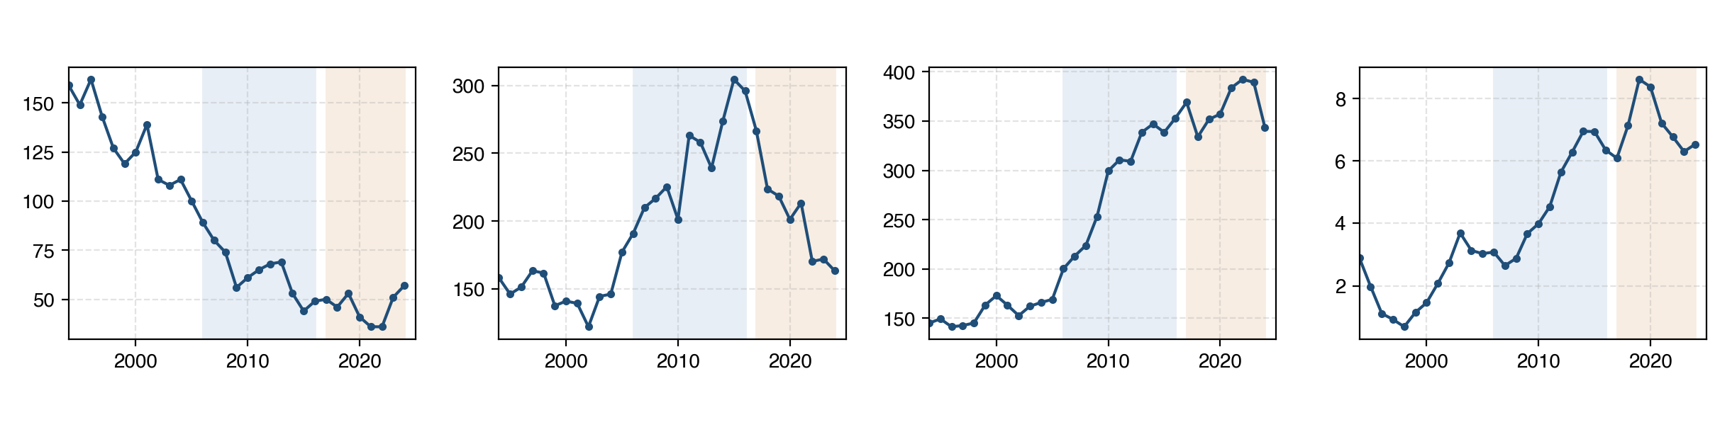
黒潮の流れ方が変わると、近海の魚のとれ方も変わる
本研究は、黒潮が大きく蛇行する時期とそうでない時期に分けて、4魚種の増減を同じ式で説明する。
マアジ
ウルメイワシ
ブリ
サワラ
大蛇行なし
大蛇行
縦軸＝資源量（千トン） ／ 青い帯＝大蛇行なし（2006〜2016年） ／ 橙の帯＝大蛇行（2017〜2024年）
※「大蛇行が原因で魚が減った」とは言わない。時期で分けて比べるだけにとどめる。
2

Slide 3
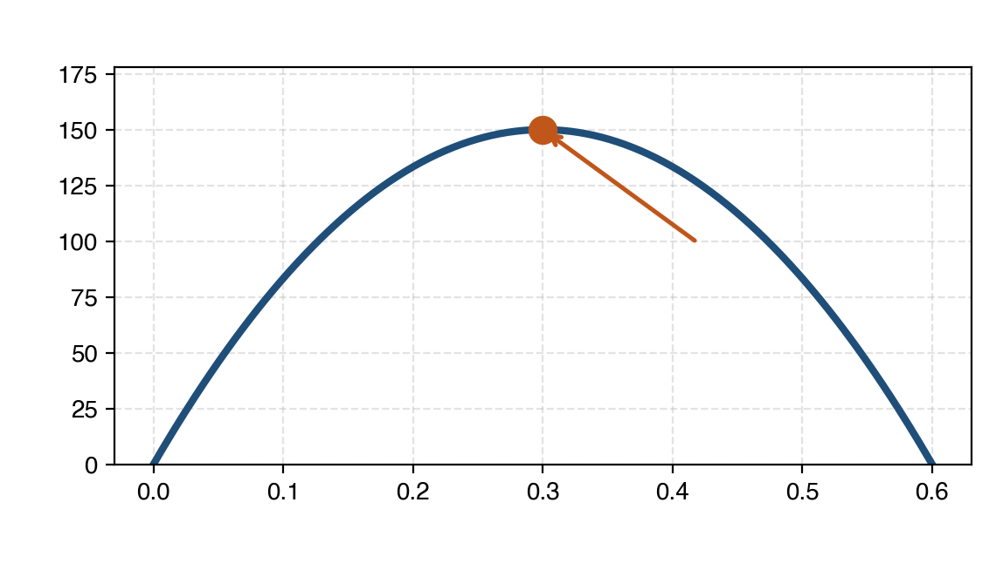
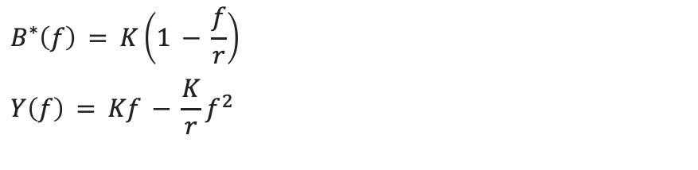
MSY（とっていい量の上限）の「山」を作っているのは何か
魚が1種だけのモデルでは、とるほど増えにくくなる「混み合いの効果」が山を作る。
1種だけのモデル：山ができる
山ができる理由
1年にとれる量
とればとるほど魚が減り、増えにくくなる。この効果が式に入っていると、
ここが最大
（MSY）
$$B^{∗}\left(f\right) = K\left(1 − \frac{f}{r}\right)$$
$$Y\left(f\right) = Kf − \frac{K}{r}f^{2}$$
漁獲率 f（1年に資源量の何割をとるか）
2乗の項があるから山になる
問い：混み合いの効果を入れない多種のモデルでは、MSY はどう決まるのか。
本発表の答え：内側には決まらない。報告される値は、探索範囲の上限そのものになる。
3

Slide 4
餌の魚2種と、それを食べる魚2種
魚種 | 資源量と漁獲量の出どころ
マアジ | 水産研究・教育機構（1982〜2024年）
ウルメイワシ | 資源量の目安 ＋ 太平洋側12県の漁獲量
ブリ | 水産研究・教育機構（1994〜2024年）
サワラ | 水産研究・教育機構（1987〜2024年）
食べる魚
ブリ y1
サワラ y2
餌の魚
マアジ x1
ウルメイワシ x2
※いずれも太平洋系群。資源量と漁獲量の年ごとの値を使う。
矢印＝食べる関係（4本すべてを式に入れる）
4種そろう期間は 1994〜2024年（31年分）
大蛇行なし：2006〜2016年（11年）
大蛇行：2017〜2024年（8年）
同じ段の魚どうしの取り合いは、式に入れていない
漁獲率 f ＝ 漁獲量 ÷ 資源量。推定する値ではなく、データから直接計算できる既知の値（上限 0.95）。
4

Slide 5
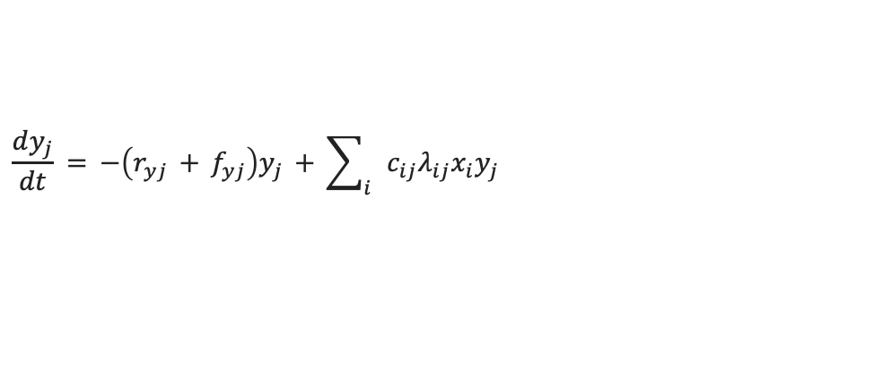
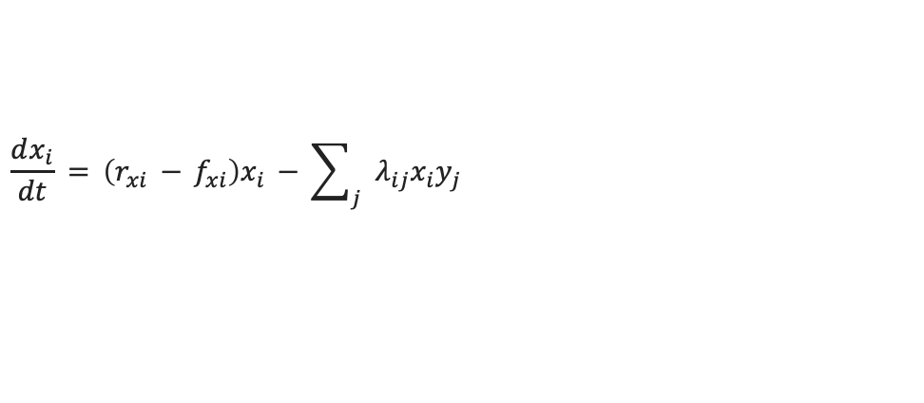
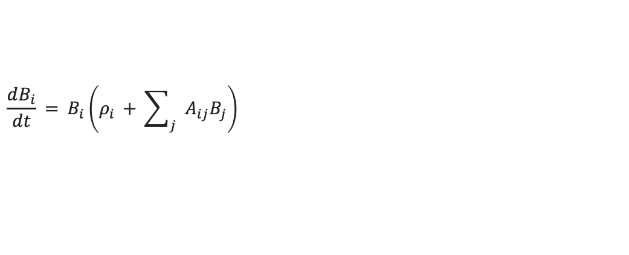
4種をつないだ式：混み合いの効果は入れていない
餌の魚
マアジ
ウルメ
ブリ
サワラ
$$\frac{dx_{i}}{dt} = \left(r_{xi} − f_{xi}\right)x_{i} − \sum_{j}{λ_{ij}x_{i}y_{j}}$$
マアジ
0
0
−λ11
−λ12
食べる魚
ウルメ
0
0
−λ21
−λ22
$$\frac{dy_{j}}{dt} = −\left(r_{yj} + f_{yj}\right)y_{j} + \sum_{i}{c_{ij}λ_{ij}x_{i}y_{j}}$$
ブリ
c1λ11
d1λ21
0
0
サワラ
c2λ12
d2λ22
0
0
r_x：餌の魚がもともと増える速さ r_y：食べる魚が自然に減る速さ
λ：食べられる強さ c：変換の割合（食べた分が体になる割合）
f：漁獲率（データから計算した既知の値）
灰色＝すべてゼロ
・左上がゼロ ＝ 餌の魚どうしの取り合いなし
・右下がゼロ ＝ 食べる魚どうしの関係なし
まとめて書くと
$$\frac{dB_{i}}{dt} = B_{i}\left(ρ_{i} + \sum_{j}{A_{ij}B_{j}}\right)$$
この行列 A の、どこをゼロにしたか。これが後半の結論を決める。
同じ段の魚どうしの関係も、自分自身の混み合いも、どちらも式に入れていない。
5

Slide 6
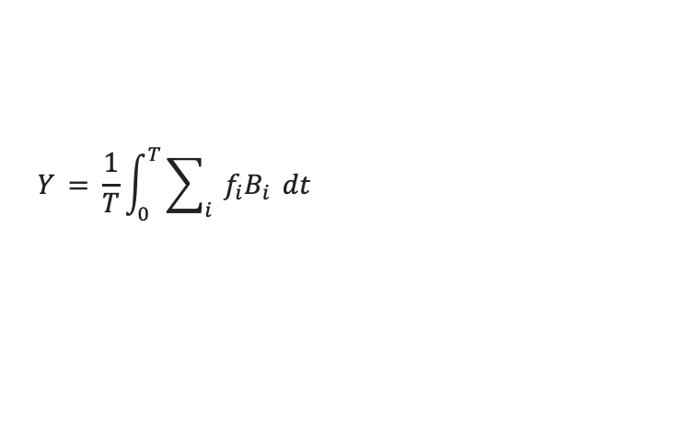
MSY を出すまでの流れ
係数をデータから決め、そこに漁獲率を入れて回し、資源が減りすぎない範囲で漁獲量を最大にする。
データ
資源量・漁獲量
① パラメータを
レジーム別に推定
② 漁獲率 f を入れて
T 年計算
③ 減りすぎない条件で
期間平均漁獲量を最大化
レジーム別の
MSY
・時期ごとに係数12個を別々に推定
・正規化した空間で ODE を数値積分（LSODA）
・対数残差を最小二乗法（trf）で最小化
・出発点を多数変えて局所解を避ける
・当てはまりは NRMSE で評価
・推定した式に、魚種ごとの一定の漁獲率 f を入れる
・f は4成分（マアジ・ウルメ・ブリ・サワラ）
・観測初年の資源量から T 年ぶん積分する
・f を 0〜0.95 の格子で総当たり（4次元）
・資源が減りすぎない条件を満たす f だけ残す
・既定は「最終年の資源量が初年の9割以上」
・残った f のなかで期間平均漁獲量を最大にする
③で最大にする量
$$Y = \frac{1}{T}\int_{0}^{T}{\sum_{i}{f_{i}B_{i}} dt}$$
B は資源量、f は漁獲率。時期ごとに①〜③を通し、大蛇行なし／大蛇行それぞれの答えを出す。
6

Slide 7
係数の決め方と、自由度を3段階に落とした3つの版
・式を時間に沿って解き、実データとの差（対数でとる）がいちばん小さくなる係数を探す
・答えが手前の谷に落ちないよう、出発点を何通りも変えて探す（大蛇行なし 64×12通り／大蛇行 32×8通り）
・良し悪しは「ずれ」で見る。ずれ＝平均で割った誤差なので、魚種をまたいで比べられる
版 | 自由な係数の数 | 固定する値 | ねらい
自由に決める | 12個 | なし | モデルの表現力の上限を見る
固定を1段階 | 10個 | 餌2種の「増える速さ」 | 1種ずつの解析の値を入れてみる
固定を2段階 | 8個 | ＋「食べた分が体になる割合」の和 | 借りる値をできるだけ増やす
自由に決める12個：餌2種と食べる魚2種の増える速さ・減る速さ4つ、食べられる強さ4つ、変換の割合4つ。混み合いの項まで入れた16個の版も試したが、大蛇行の8年に対して数が多すぎて値が定まらないため使わない。
7

Slide 8
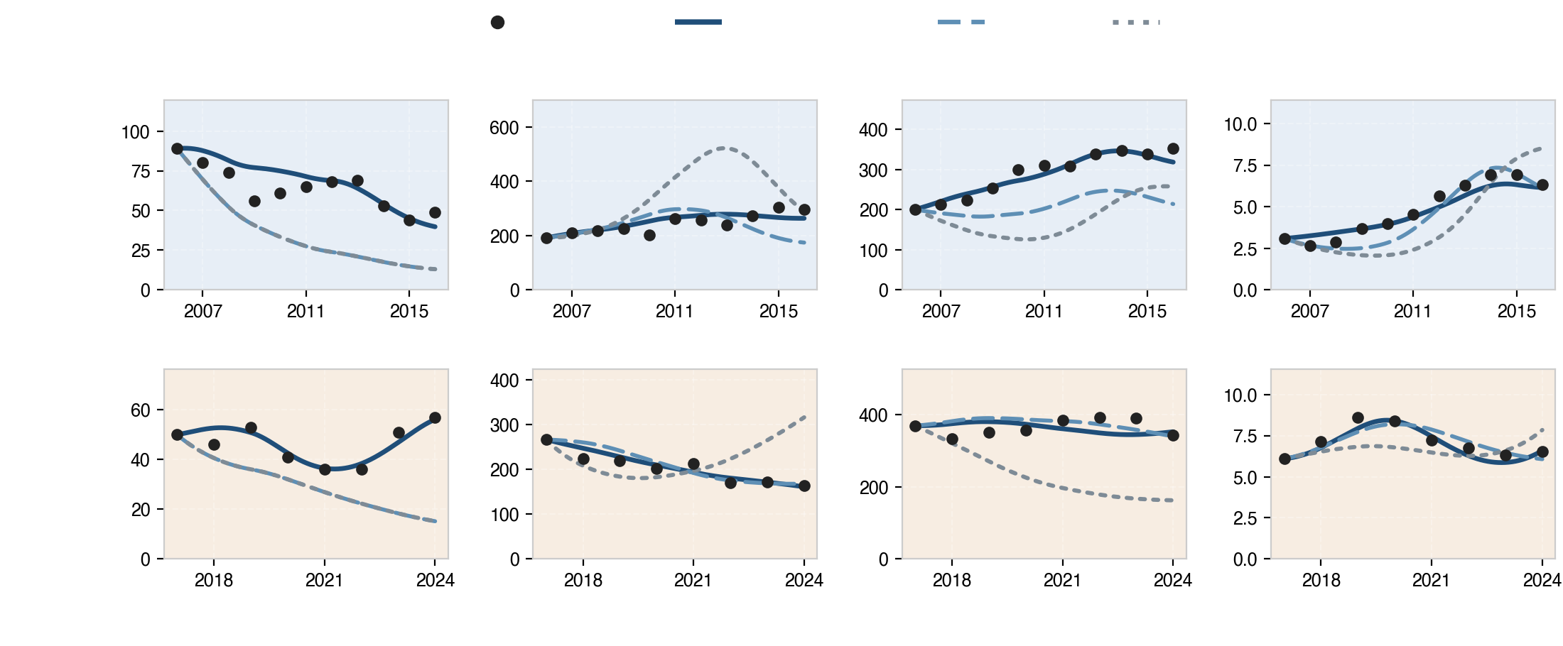
どちらの時期も、観測をよく再現できた
縦軸：資源量（千トン）
実データ
12個（自由）
10個
8個
マアジ
ウルメイワシ
ブリ
サワラ
0.141
0.485
0.484
0.104
0.246
0.581
0.055
0.308
0.419
0.097
0.131
0.321
大蛇行
なし
マアジ
ウルメイワシ
ブリ
サワラ
0.066
0.452
0.452
0.061
0.089
0.334
0.082
0.075
0.419
0.051
0.065
0.146
大蛇行
「ずれ」＝平均で割った誤差（小さいほど良い）。枠の中の数字は左から 12個・10個・8個。
全体の平均（大蛇行なし／大蛇行）： 12個 0.099／0.065 10個 0.293／0.170 8個 0.452／0.338
以降は12個の自由推定を使う。この後の話は、当てはまりが悪いせいで起きているのではない。
8

Slide 9

1種ずつの解析から借りられるのは「増える速さ」まで
前の枚で見た崩れ方は、借りてきた値が「和」であることから起きている。
1種ずつの解析が与えるもの
資源量のデータが決めているもの
$$c_{1} + d_{1}$$
$$c_{1}λ_{11}，d_{1}λ_{21}$$
食べた分が体になる割合の和。ブリなら、2つの餌からの分をまとめた1つの数しか出てこない。
その割合と「食べられる強さ」のかけ算。経路ごとに別々の値で、和とは対応しない。
和を固定すると、かけ算の値を保つために「食べられる強さ」が不自然に大きくなる（例：ウルメ→ブリ の λ が 0.224 → 1.00）。
この係数は餌の魚の式にも出てくるので、ゆがみが餌の魚の当てはまりまで広がる。
借りられるのは「増える速さ」まで。変換の割合の和まで固定すると、当てはまりが壊れる。
「和と積は切り分けられない」と言い切るのは正確ではない。原理的には分けられるが、この長さのデータでは実質的にほとんど区別がつかない。
9

Slide 10
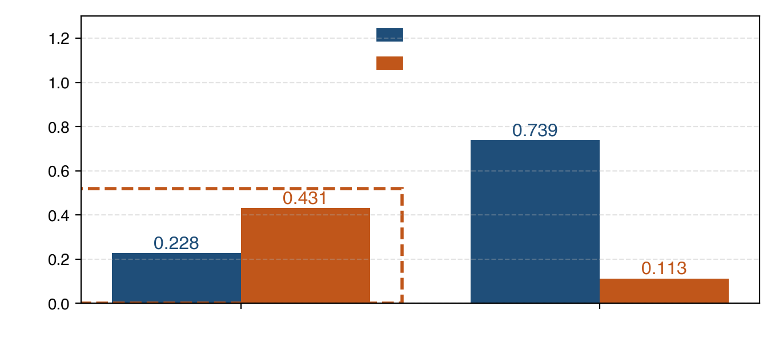
同じ記号 r でも、中身が違う
縦軸：1年あたりの割合
1種ずつの解析の r
混み合いを含んだ「もうけ分」の増え方
今回の式の r_x
混み合いを含まない、そのままの増える速さ
マアジで起きたこと
借りた r（0.228）が、実際にとっている割合（0.431）より小さい。式のうえでは食べられる前から毎年減る計算になり、横ばいの実データに合わない。
1種ずつの解析から借りた「増える速さ」
実際にとっている割合（1994〜2024年）
マアジだけ逆転
（とる量のほうが多い）
マアジ
ウルメイワシ
1種ずつの解析の値を、そのまま多種の式に入れることはできない。意味の翻訳が要る。
ウルメイワシは とっている割合 0.113 ≪ 増える速さ 0.739 なので、この問題は起きない。
10

Slide 11
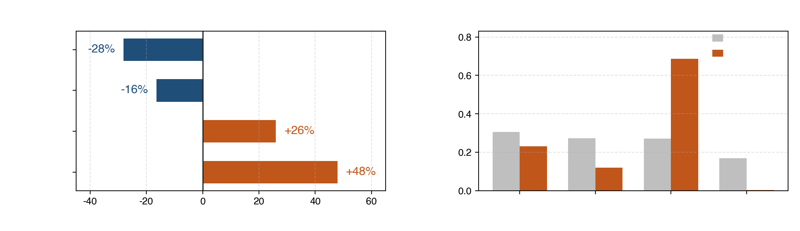
大蛇行の時期は、餌の魚が減り、食べる魚が増える
餌の魚は減り、食べる魚は増えた
サワラの取り分がウルメからマアジへ移った
大蛇行なし
マアジ
大蛇行
ウルメイワシ
ブリ
サワラ
ほぼ0
マアジ→ブリ
ウルメ→ブリ
マアジ→サワラ
ウルメ→サワラ
大蛇行なし → 大蛇行 の変化（期間平均の資源量）
縦軸：食べて増える強さ
読み方：大蛇行の時期はサワラの取り分がウルメイワシからマアジへ移り、ブリは食べることへの依存を下げつつ自然に減る速さも下がって増えた、と読める。
ただし係数は1組しか求めていないので、増えた減ったの確からしさまでは言わない。この後の結論は、これらの値に左右されない。
11

Slide 12
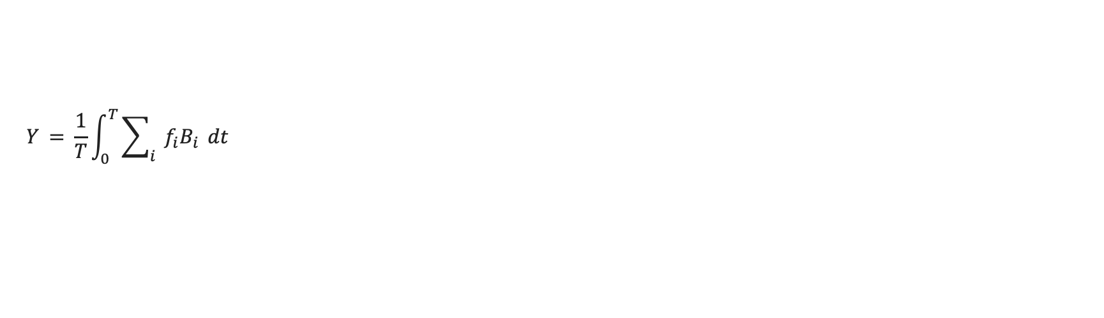
とっていい量の計算手順
1
推定した式に、魚種ごとの一定の漁獲率 f を入れる
2
T 年ぶん、時間を追って資源量を計算する
3
資源が減りすぎない条件を満たす f のなかで、期間平均の漁獲量を最大にする
$$Y = \frac{1}{T}\int_{0}^{T}{\sum_{i}{f_{i}B_{i}} dt}$$
f は 0 〜 0.95 を格子状に総当たり。減りすぎない条件は「最終年の資源量が初年の9割以上」を既定とする。
注意：トンで足し合わせることの問題
1994〜2024年の平均資源量は ブリ 257・ウルメイワシ 197・マアジ 85 千トンに対し、サワラは 4.4 千トン。そのままトンで足すと、規模の大きい魚が答えを決めてしまう。魚種ごとに割ってから足す形でのやり直しを今後の課題とする。
12

Slide 13
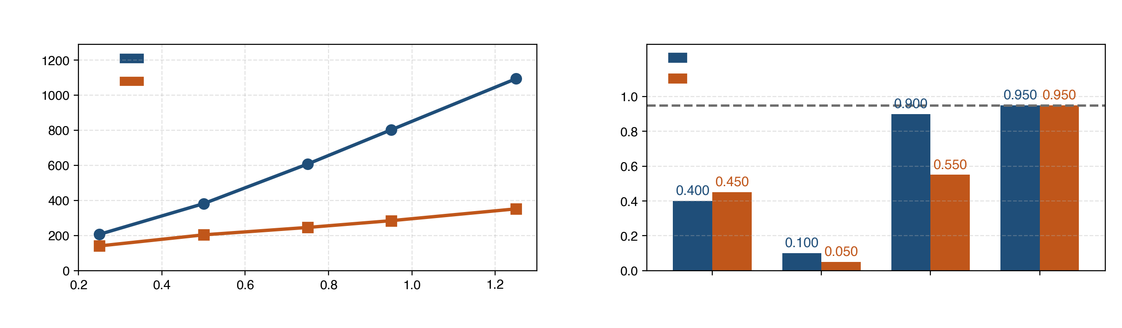
結果1：最適とされた漁獲率が、探索範囲の端に張り付く
制約なし：上限を上げるほど、答えも上がり続ける
制約つきの最適でも、端に張り付く種が残る
大蛇行なし
大蛇行なし
大蛇行
大蛇行
上限 0.95
マアジ
ウルメイワシ
ブリ
サワラ
縦軸：とれる量（千トン）
探索で許した漁獲率の上限
縦軸：最適とされた漁獲率（制約つき）
左＝制約なしの上限感度、右＝制約つきグリッド探索の f*。どちらも漁獲率の刻みは0.05に固定（制約MSY 527.7／254.9 千トン/年）。
制約なしでは、探索の上限を 0.25 → 1.25 と上げると答えも 207 → 1094 千トンと上がり続ける。
資源が減りすぎない条件をつけても、サワラは両時期とも上限 0.95 に張り付いたまま。
つまり最大は範囲の内側になく、これは探索の失敗ではなく、いつも起きる現象だった。
13

Slide 14
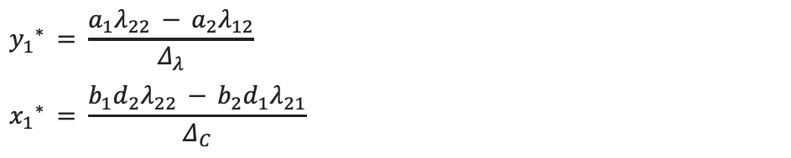
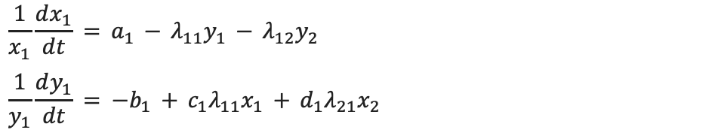
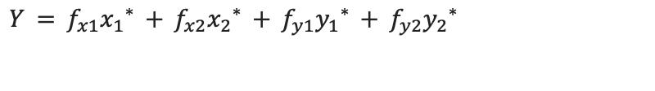
結果2：端に行く理由 ― とれる量が漁獲率の一次式になる
① 両辺を自分の資源量で割る（1匹あたりの増え方）
③ とれる量を書く
$$\frac{1}{x_{1}}\frac{dx_{1}}{dt} = a_{1} − λ_{11}y_{1} − λ_{12}y_{2}$$
$$\frac{1}{y_{1}}\frac{dy_{1}}{dt} = −b_{1} + c_{1}λ_{11}x_{1} + d_{1}λ_{21}x_{2}$$
$$Y = f_{x1}{x_{1}}^{∗} + f_{x2}{x_{2}}^{∗} + f_{y1}{y_{1}}^{∗} + f_{y2}{y_{2}}^{∗}$$
x1* に f_x1 は入っていない。だから f_x1 は前についた係数としてしか出てこない。
他の3つも同じ。よって とれる量 Y は、どの漁獲率について見ても1次式（直線）になる。
直線の最大は端。4つの漁獲率それぞれに当てはめると、最大は必ず箱の角（0 か上限）にある。
右辺に自分（x1）が出てこない。混み合いの項がないから。
a1 = r_x1 − f_x1（餌の漁獲率）、b1 = r_y1 + f_y1（食べる魚の漁獲率）
② 釣り合い（左辺＝0）を解く
$${y_{1}}^{∗} = \frac{a_{1}λ_{22} − a_{2}λ_{12}}{Δ_{λ}}$$
$${x_{1}}^{∗} = \frac{b_{1}d_{2}λ_{22} − b_{2}d_{1}λ_{21}}{Δ_{C}}$$
結論：報告される「MSY」は、探索範囲の上限をどこに置いたかで決まる数値であって、生き物の側の量ではない。これは推定値の良し悪しに左右されない。
y* は a だけ、x* は b だけで決まる。
Δλ = λ11λ22 − λ12λ21、ΔC = c1d2λ11λ22 − c2d1λ12λ21
釣り合いの量が自分の漁獲率に依存しない点は古典的に知られる（Volterra 1926）。本研究が述べるのは、そこから従う「最適な漁獲率が必ず端に来る」ほう。有限の期間で測っても同じになることは予備23枚目。
14

Slide 15
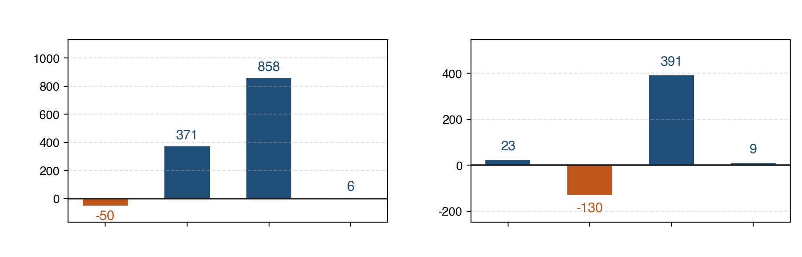
結果3：そもそも、漁獲ゼロの釣り合いが正にならない
縦軸：資源量（千トン）
大蛇行なし
大蛇行
マアジがマイナス
ウルメイワシがマイナス
マアジ
ウルメイワシ
ブリ
サワラ
マアジ
ウルメイワシ
ブリ
サワラ
・漁獲ゼロのときの釣り合いを計算すると、大蛇行なしではマアジが −50 千トン、大蛇行ではウルメイワシが −130 千トン。4種が同時に正で釣り合う点が、漁獲ゼロでは存在しない。
・そのため「釣り合いの量に対する比」で持続を判定するやり方は使えない。
・結果2は「仮に正の釣り合いがあっても、内側に最大はない」という話。実際はその釣り合いすら正にならない。どちらの意味でも内側の MSY は決められない。
・ただし正にならないのは漁獲ゼロのとき。漁獲率を変えると正になる点も見つかっている（角16点のうち 大蛇行なし1点／大蛇行4点）。
15

Slide 16
まとめ
1
時期ごと・魚種のつながりを入れた「とっていい量」の計算の枠組みを作り、実データで動かした。
2
その枠組みが返すのは MSY ではなく「資源の下限を守ったうえでの最大の漁獲量」。原因は混み合いの効果がないこと。とれる量が漁獲率の一次式になるため、答えは必ず探索範囲の端に来る。
3
1種ずつの解析から借りられるのは「増える速さ」まで。借りる値を増やすほど当てはまりは単調に悪くなる（12個 → 10個 → 8個）。
4
今後：内側に最大を作るには混み合いの項を戻す必要がある。また、トンでの単純な足し算をやめ、魚種ごとに割った量で測り直す。
16

Slide 17
［予備］資源が減りすぎない、の4つの決め方
決め方 | 中身 | 本研究での扱い
最終年で見る | 計算した最後の年の資源量が、初年の9割以上 | 既定。ただし初年の値に左右される
漁獲ゼロの釣り合いと比べる | 漁獲ありの釣り合いが、漁獲ゼロの釣り合いの一定割合以上 | 使えない（釣り合いが正にならないため）
長期の下限で見る | 長く回したときの資源量の最小値が、基準の一定割合以上 | 併用できる
期間平均で見る | 期間平均の資源量が、基準の一定割合以上 | 併用できる
既定の判定は「最終年 ÷ 初年 ≧ 0.9」。初年の値がどの位相にあるかで結果が動くという弱点がある。
17

Slide 18
［予備］角16点で、釣り合いが正になるか調べた
時期 | 4種すべて正になる角の数 | その例（千トン）
大蛇行なし | 16点のうち 1点（f＝0, 0, 0.95, 0.95） | 237.1 ／ 2.1 ／ 857.8 ／ 6.3
大蛇行 | 16点のうち 4点（1つの面がまるごと） | 21.4 ／ 1494.2 ／ 390.9 ／ 9.1
※「その例」の並びは マアジ／ウルメイワシ／ブリ／サワラ。
釣り合いの量は漁獲率の一次式なので、正になる漁獲率の集まりは平らな面で囲まれた領域になる。大蛇行では角4点すべてが正なので、その面はまるごと正である。
観測されている漁獲ゼロの点は、その領域の外側にある、という言い方が正確。
今後の課題：この「正になる領域」と、実際に持続の条件を満たすと判定される漁獲率の領域が重なるかどうかは、まだ突き合わせていない。
18

Slide 19
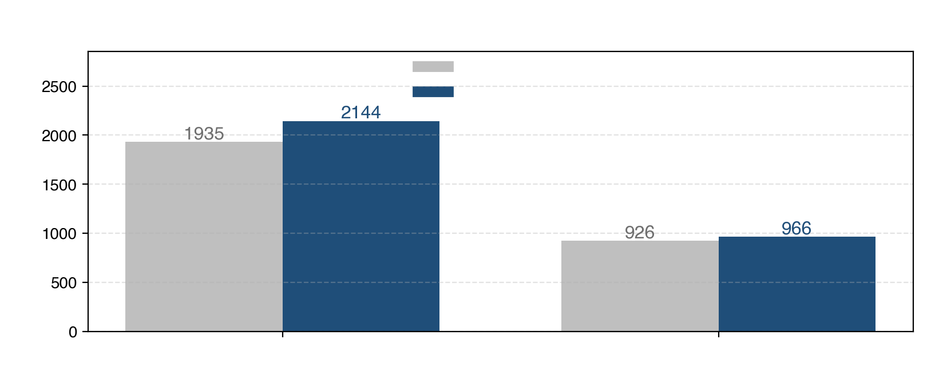
［予備］内側をいくら探しても、角を超えない
縦軸：とれる量（千トン）
内側をいくら探しても、角を超えない
内側を2万点さがした最大
角16点の最大
大蛇行なし
大蛇行
・自分の漁獲率に対する自分の釣り合いの量の変化は、両時期とも厳密に 0。
・とれる量を漁獲率の各方向で2回差分すると、計算機の精度でゼロ（＝直線）。
・角16点の最大が、内側にとった2万点の最大を上回る。
19

Slide 20
［予備］4種すべてに同じ漁獲率をかけた場合
魚の組み合わせ | 時期 | 最も多くとれる漁獲率 | そのときの量（千トン／年）
マアジ版 | 大蛇行なし | 0.373（内側に山がある） | 161.1
マアジ版 | 大蛇行 | 0.95（上限に張り付く） | 232.9
マイワシ版 | 大蛇行なし | 0.228（内側に山がある） | ―
マイワシ版 | 大蛇行 | 0.95（上限に張り付く） | ―
4種に同じ漁獲率をかけると1つの変数の問題になり、大蛇行なしでは内側に山が現れる。しかし大蛇行では上限に張り付いたままで、山の有無が時期で逆転する。
この山は混み合いが作るものではなく、「全種同じ漁獲率」という縛りと段のつながりが作る見かけの山。魚種の重みづけ（同じ重み）の決め方しだいで動くため、生き物の側の量ではない。
よって、主となる MSY の定義には採らない。
20

Slide 21
［予備］餌の魚をマイワシに替えても結論は同じ
・本研究では餌の魚 x1 をマアジにしているが、これはマイワシから置き換えたもの。
・マイワシは1種ずつの解析が通常の条件で解けず、例外の設定が必要だったため置き換えた。
・置き換える前のマイワシ版でも、後半の結論は変わらない。 上限に張り付くこと、漁獲ゼロの釣り合いが正にならないこと、いずれも同じ。
・よって、結論は魚種の選び方に左右されない。
マアジの資源量と漁獲量は水産研究・教育機構「令和7年度 マアジ太平洋系群の資源評価」（1982〜2024年）から取得。1種ずつの解析と多種の式で同じデータを使っている。
21

Slide 22
［予備］漁獲率 f の作り方と、上限 0.95 の扱い
・f ＝ その年の漁獲量 ÷ その年の資源量。推定する値ではなく、データから直接計算する。
・資源量は資源評価の出力なので、f の誤差は資源量の誤差と連動する。ここは限界として認める。
・1 を超えないよう 0.95 で頭を打たせている。この 0.95 に生き物の側の根拠はない。
・結果2が示すのは、まさにこの 0.95 という設定が答えを決めてしまうということ。管理の基準として使うなら、漁具や操業の物理的な上限など、根拠のある値を置く必要がある。
1994〜2024年の平均：マアジ 0.431／ウルメイワシ 0.113／ブリ 0.374／サワラ 0.363。
22

Slide 23
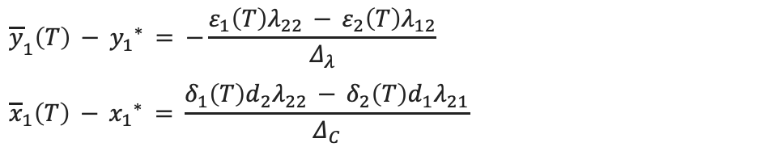
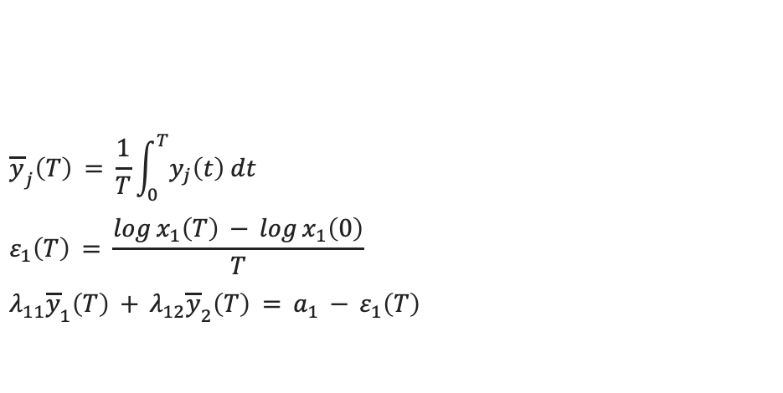
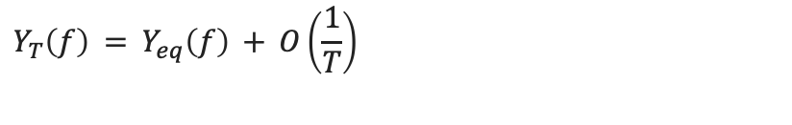
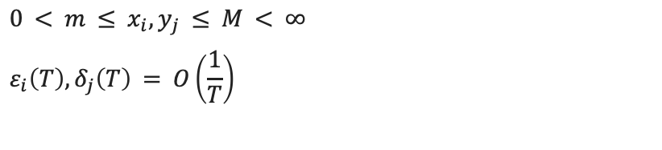
［予備］有限の期間 T で測っても、同じ結論になる
① 1匹あたりの式を 0〜T で積分して T で割る
③ 資源量が有界なら、ずれは 1/T の速さで消える
$${\overline{y}}_{j}\left(T\right) = \frac{1}{T}\int_{0}^{T}{y_{j}\left(t\right) dt}$$
$$ε_{1}\left(T\right) = \frac{log x_{1}\left(T\right) − log x_{1}\left(0\right)}{T}$$
$$λ_{11}{\overline{y}}_{1}\left(T\right) + λ_{12}{\overline{y}}_{2}\left(T\right) = a_{1} − ε_{1}\left(T\right)$$
$$0 < m ≤ x_{i}, y_{j} ≤ M < ∞$$
$$ε_{i}\left(T\right), δ_{j}\left(T\right) = O\left(\frac{1}{T}\right)$$
資源量が 0 に落ちも発散もしないかぎり、対数の差を T で割った量は小さくなる。
釣り合いの式と同じ形。右辺が a1 から a1 − ε1(T) に変わっただけ。
④ よって、時間平均でとれる量は
$$Y_{T}\left(f\right) = Y_{eq}\left(f\right) + O\left(\frac{1}{T}\right)$$
② 同じ消去をすると、ずれがそのまま出る
$${\overline{y}}_{1}\left(T\right) − {y_{1}}^{∗} = −\frac{ε_{1}\left(T\right)λ_{22} − ε_{2}\left(T\right)λ_{12}}{Δ_{λ}}$$
$${\overline{x}}_{1}\left(T\right) − {x_{1}}^{∗} = \frac{δ_{1}\left(T\right)d_{2}λ_{22} − δ_{2}\left(T\right)d_{1}λ_{21}}{Δ_{C}}$$
有限の期間で測った漁獲量は、釣り合いで計算した量と 1/T の程度しか違わない。だから前の「一次式になる」話は、実際の計算にもそのまま効く。
a1 = r_x1 − f_x1、b1 = r_y1 + f_y1。ε は餌の魚、δ は食べる魚の対数の差を T で割った量。※ここまでの流れ自体は Volterra の原理の範囲。
23

Slide 24
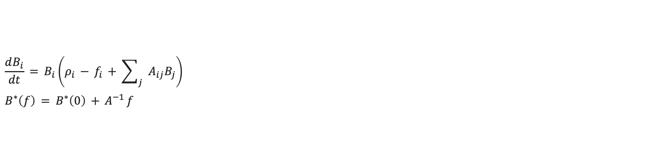
［予備］行列で見ると：効いているのは「ゼロの置き方」
① まとめて書く
$$\frac{dB_{i}}{dt} = B_{i}\left(ρ_{i} − f_{i} + \sum_{j}{A_{ij}B_{j}}\right)$$
$$B^{∗}\left(f\right) = B^{∗}\left(0\right) + A^{−1} f$$
② 効き方は A の逆行列で決まる
$$\frac{∂{B_{i}}^{∗}}{∂f_{j}} = {\left(A^{−1}\right)}_{ij}$$
「自分の漁獲が自分に効かない」とは、A の逆行列の対角がゼロだということ。
注意：A の対角がゼロでも、逆行列の対角がゼロとは限らない。反例 A ＝ [[0,1,1],[1,0,1],[1,1,0]] の逆行列の対角は −1/2。
③ 今回のモデルで成り立つ理由
A は餌の段と食べる段の「あいだ」にしか値がない形（5枚目の灰色の位置がゼロ）。このとき逆行列も同じ形になり、対角がゼロになる。
餌の魚どうしの取り合いを入れると対角はゼロでなくなり、内側の最大が戻りうる。
24

Slide 25












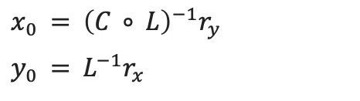














$$0$$
$$0$$
$$−λ_{11}$$
$$−λ_{12}$$
$$0$$
$$0$$
$$−λ_{21}$$
$$−λ_{22}$$
$$A =$$
$$c_{1}λ_{11}$$
$$d_{1}λ_{21}$$
$$0$$
$$0$$
$$c_{2}λ_{12}$$
$$d_{2}λ_{22}$$
$$0$$
$$0$$
$$0$$
$${\left(C ∘ L\right)}^{−1}$$
$$A^{−1} =$$
$$−L^{−1}$$
$$0$$
$$Y\left(f\right) = {f_{x}}^{T}x_{0} + {f_{y}}^{T}y_{0} + {f_{x}}^{T}\left[{\left(C ∘ L\right)}^{−1} − L^{−T}\right]f_{y}$$
$$L =$$
$$λ_{11}$$
$$λ_{12}$$
$$c_{1}λ_{11}$$
$$d_{1}λ_{21}$$
$$x_{0} = {\left(C ∘ L\right)}^{−1}r_{y}$$
$$y_{0} = L^{−1}r_{x}$$
$$C ∘ L =$$
$$λ_{21}$$
$$λ_{22}$$
$$c_{2}λ_{12}$$
$$d_{2}λ_{22}$$
二次関数ではなく多重線形の形になるため、最適な f は必ず探索範囲の上限または下限（頂点）に張り付く。
25

Slide 26
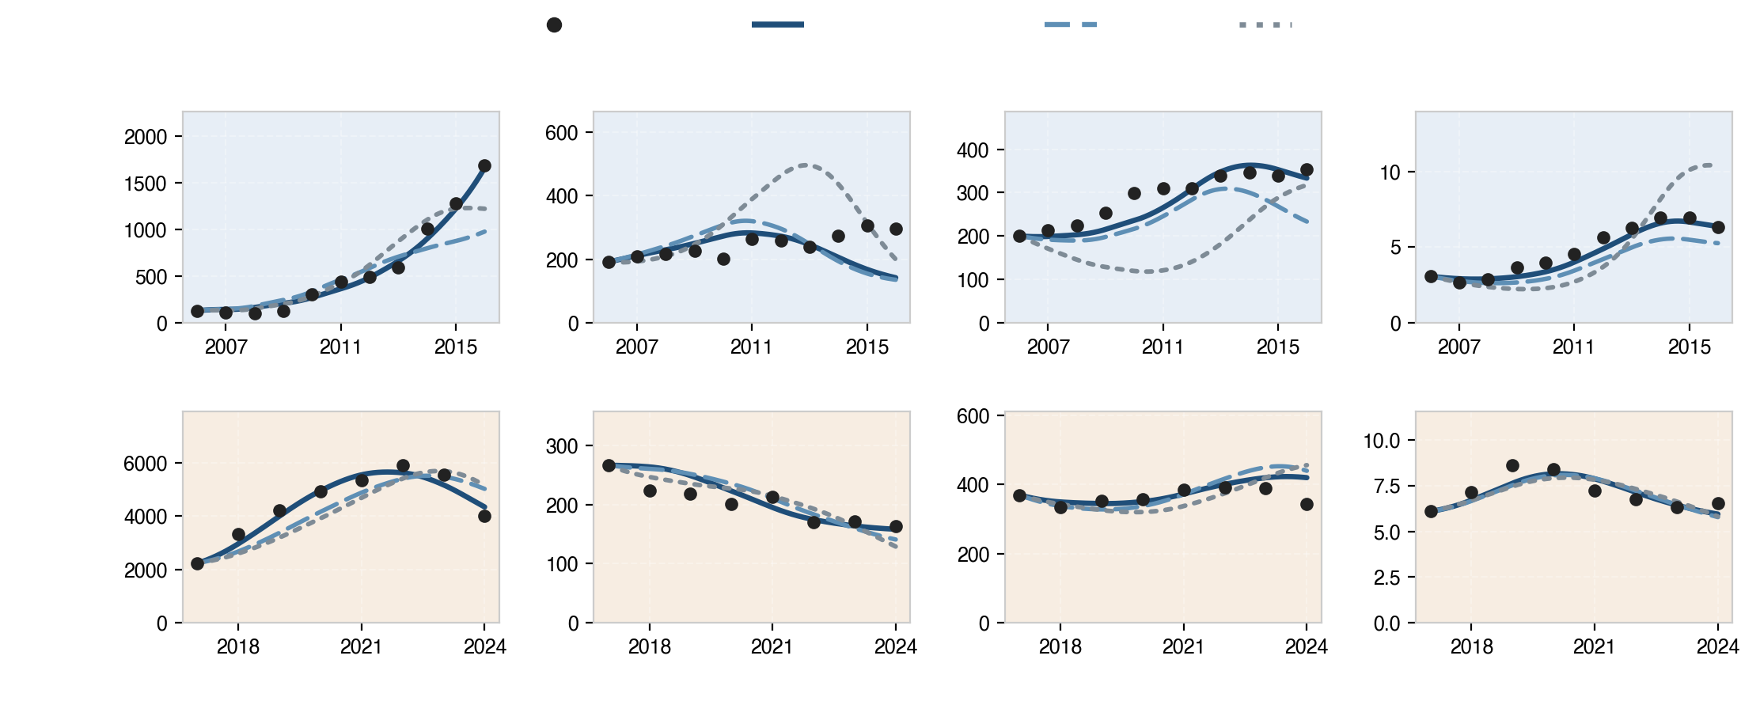
［マイワシ版・8枚目］どちらの時期も、観測をよく再現できた
縦軸：資源量（千トン）
実データ
12個（自由）
10個
8個
マイワシ
ウルメイワシ
ブリ
サワラ
0.106
0.460
0.305
0.286
0.336
0.512
0.099
0.205
0.417
0.090
0.221
0.399
大蛇行
なし
マイワシ
ウルメイワシ
ブリ
サワラ
0.060
0.143
0.171
0.102
0.116
0.099
0.082
0.117
0.130
0.073
0.083
0.087
大蛇行
「ずれ」＝平均で割った誤差（小さいほど良い）。枠の中の数字は左から 12個・10個・8個。
全体の平均（大蛇行なし／大蛇行）： 12個 0.145／0.079 10個 0.306／0.115 8個 0.408／0.122
餌の魚をマイワシにしても、固定を増やすほど当てはまりが悪くなる順序は変わらない。
26

Slide 27
［マイワシ版・9枚目］借りられるのは「増える速さ」まで
「和を固定すると、かけ算を保つために食べられる強さが歪む」ことは、もともとマイワシ版で見つけた現象。
1種ずつの解析が与えるもの
資源量のデータが決めているもの
$$c_{1} + d_{1}$$
$$c_{1}λ_{11}，d_{1}λ_{21}$$
食べた分が体になる割合の和。ブリなら、2つの餌からの分をまとめた1つの数しか出てこない。
その割合と「食べられる強さ」のかけ算。経路ごとに別々の値で、和とは対応しない。
マイワシ版で和を固定すると、ウルメ→ブリ の λ が 0.224 → 0.945 まで大きくなる（大蛇行なし、12個の自由推定 → 8個の固定）。
マアジ版でも同じことが起きる（0.070 → 0.869）。歪む量は種構成で変わるが、向きは同じ。
借りられるのは「増える速さ」まで、という結論は種構成に左右されない。
λ は平均を1にそろえた空間での値（9枚目と同じ定義）。9枚目に載せた 0.224 という値は、もともとこのマイワシ版で測ったもの。
27

Slide 28
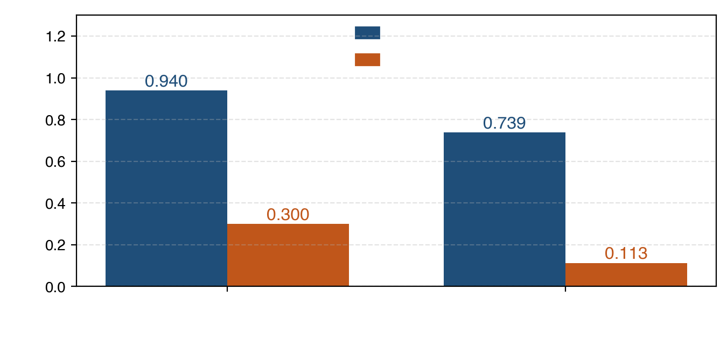
［マイワシ版・10枚目］同じ記号 r でも、中身が違う
縦軸：1年あたりの割合
マイワシでは逆転しない
借りた r 0.940 は、実際にとっている割合 0.300 より大きい。マアジで起きた「食べられる前から毎年減る」という崩れ方はしない。
それでも、借りた値は合っていない
多種の式が自分で選ぶ増える速さは 0.624（大蛇行なし）・3.00（大蛇行）で、借りた 0.940 とは時期ごとに食い違う。
しかもその 0.940 は、1種ずつの解析が通常の条件では解けず、資源が高水準という例外の設定でしか出てこない値。
1種ずつの解析から借りた「増える速さ」
マイワシでは逆転しない
実際にとっている割合（1994〜2024年）
マイワシ
ウルメイワシ
崩れ方は種で違うが、原因は同じ。1種ずつの解析の r は、そのままでは多種の式に入らない。
マアジは 借りた 0.228 ＜ とっている割合 0.431 で逆転が起きた（10枚目）。マイワシは逆転しない代わりに、借りる値そのものが例外の設定に頼っている。
28

Slide 29
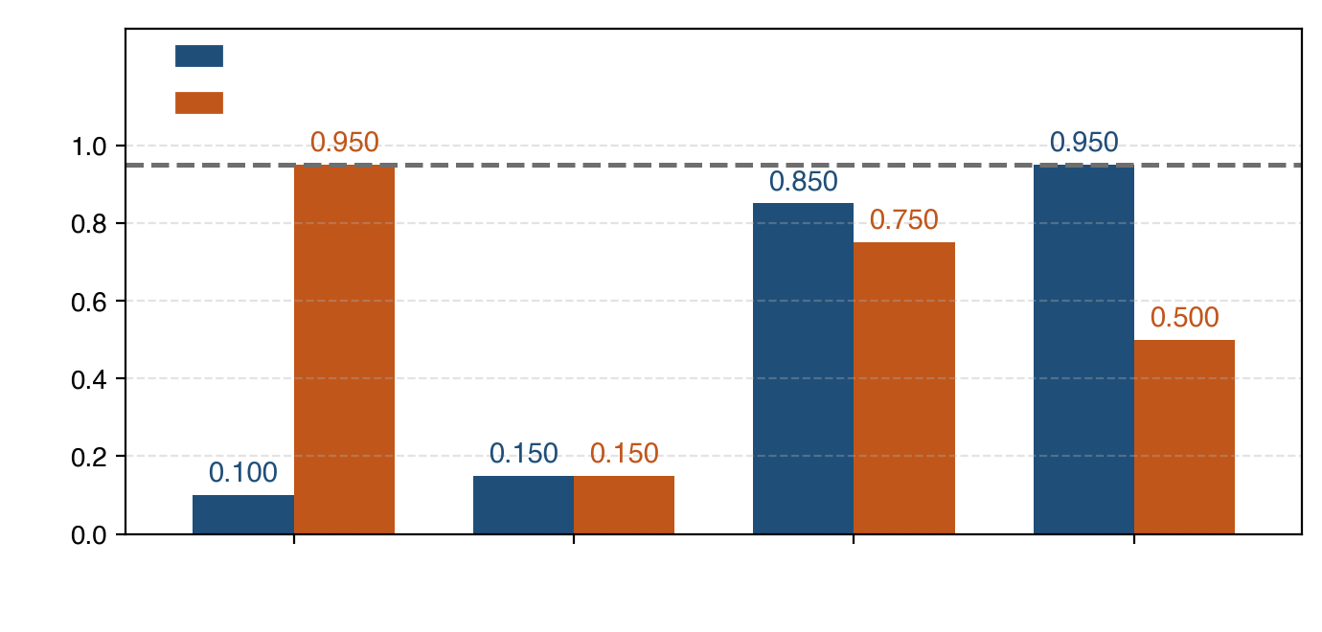
［マイワシ版・13枚目］制約つきの最適でも、端に張り付く
端に張り付く種が残る
大蛇行なしではサワラが上限 0.95、大蛇行ではマイワシが上限 0.95。資源が減りすぎない条件をつけたうえでの最適が、これ。
制約つきでとれる量
大蛇行なし 695.9 ／ 大蛇行 10986.3 千トン/年。大蛇行が1桁以上大きいのは、マイワシの資源量が桁違いで、その上限まで取る解が選ばれるため。
制約なしの上限感度も同じ
探索の上限を 0.25 → 1.25 と上げると、大蛇行なしは 366 → 908、大蛇行は 1266 → 35573 千トンと上がり続ける。
大蛇行なし
大蛇行
上限 0.95
マイワシ
ウルメイワシ
ブリ
サワラ
餌の魚を替えても、最大は範囲の内側になく、探索の上限が答えを決めている。
縦軸は最適とされた漁獲率（制約つき）。刻み0.05の格子・持続可能制約つき（最終年の資源量が初年の9割以上）、12個の自由推定。マアジ版の同じ図は13枚目（制約MSY 527.7／254.9 千トン/年）。
29

Slide 30
［マイワシ版・参考］3つの版で推定された係数
値は平均を1にそろえた空間のもの（9枚目の λ と同じ定義）。10個＝餌2種の「増える速さ」を固定、8個＝さらに「変換の割合の和」も固定。
灰色＝借りて固定した値（8個は元の単位で c₁+d₁=0.395、c₂+d₂=0.26 も固定）。橙＝しわ寄せで極端になった値。≈0 は 0.001 未満。
大蛇行なし（2006〜2016年）
大蛇行（2017〜2024年）
係数 | 12個（自由） | 10個 | 8個 | 12個（自由） | 10個 | 8個
r_x1 マイワシが増える速さ | 0.624 | 0.940 | 0.940 | 3.004 | 0.940 | 0.940
r_x2 ウルメが増える速さ | 0.472 | 0.739 | 0.739 | 0.651 | 0.739 | 0.739
r_y1 ブリが自然に減る速さ | 0.032 | 0.030 | 0.012 | 0.094 | 0.848 | 0.011
r_y2 サワラが自然に減る速さ | 0.011 | 0.011 | 0.010 | 0.069 | 0.063 | 0.163
λ11 食べられる強さ：マイワシ→ブリ | 0.035 | ≈0 | 0.692 | 2.077 | 0.595 | 0.619
λ12 食べられる強さ：マイワシ→サワラ | 0.055 | 0.563 | 0.005 | 0.563 | ≈0 | ≈0
λ21 食べられる強さ：ウルメ→ブリ | 0.224 | 0.560 | 0.945 | 0.138 | 0.379 | 0.642
λ22 食べられる強さ：ウルメ→サワラ | 0.175 | 0.225 | 0.028 | 0.477 | 0.333 | 0.102
C1 変換の割合：マイワシ→ブリ | 0.485 | 6.012 | 0.140 | 0.101 | 0.933 | 0.387
D1 変換の割合：ウルメ→ブリ | 2.119 | 0.766 | 0.272 | 1.522 | 1.654 | 0.203
C2 変換の割合：マイワシ→サワラ | 0.191 | 0.105 | 0.728 | 0.030 | 0.004 | 64.2
D2 変換の割合：ウルメ→サワラ | 2.544 | 1.619 | 12.8 | 0.773 | 1.113 | 4.476
平均のずれ（NRMSE, 4種平均） | 0.145 | 0.306 | 0.408 | 0.079 | 0.115 | 0.122
固定を増やすほど、食べられる強さと変換の割合が極端な値へ動く（ウルメ→ブリ 0.224→0.945、マイワシ→サワラの変換 0.030→64.2）。当てはまりの悪化は、その歪みの結果。
30

